Slide 1
jQuery基础

Slide 2

jQuery简介
jQuery由美国人John Resig于2006年创建。
jQuery是目前最流行的JavaScript程序库，它是对JavaScript对象和函数的封装。
它的设计思想是write less,do more。
<number>/38

Slide 3
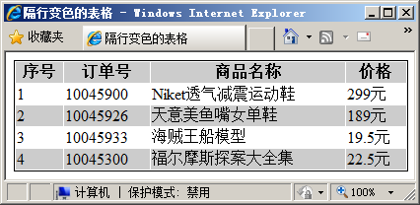
初识jQuery
实现隔行变色效果，只需一句关键代码：
$("tr:even").css("background-color","#ccc");
<number>/38

Slide 4
jQuery能做什么
jQuery能做什么：
访问和操作DOM元素
控制页面样式
对页面事件进行处理
扩展新的jQuery插件
与Ajax技术完美结合
jQuery的优势：
jQuery能做的JavaScript也都能做，但使用jQuery能大幅提高开发效率。
体积小，压缩后只有100KB左右
强大的选择器
出色的DOM封装
可靠的事件处理机制
出色的浏览器兼容性
使用隐式迭代简化编程
丰富的插件支持
<number>/38

Slide 5
jQuery版本
2006年8月发布了jQuery1.0，第一个稳定版本，具有对CSS选择符、事件处理和 Ajax交互的支持。
2007年1月发布了jQuery1.1，极大的简化API。合并了许多较少使用的方法。
2007年7月发布了jQuery1.1.3，优化了jQuery 选择符引擎执行的速度。
2007年9月发布了jQuery1.2，去掉了XPath选择器，新增了命名空间事件。
2008年5月发布了jQuery1.2.6，引入了Dimensions插件到核心库中。
2009年1月发布了jQuery1.3，使用了全新的选择符引擎Sizzle，性能进一步提升。
2010年1月发布了jQuery1.4，进行了一次大规模更新，提供了DOM操作，增加或是增强了很多方法。
2010年2月发布了jQuery1.4.2，添加了.delegate()和.undelegate()两个新方法。
2011年1月发布了jQuery1.5，重写了AJA 组件，增强了扩展性和性能。
2011年5月发布了jQuery1.6，重写了Attribute组件，引入了新对象和方法。
2011年11月发布了jQuery1.7，引入了.on()和.off()简介的API解决事件绑定及委托容易混淆的问题。
2012年3月发布了jQuery1.7.2，进行一些优化和升级。
2012年7月发布了jQuery1.8，8月发布了1.8.1，9月发布了1.8.2，重写了选择符引擎，修复了一些问题。
2013年1月发布了jQuery1.9，CSS的多属性设置，增强了CSS3。
2013年5月发布了jQuery1.10，增加了一些功能。
2013年4月发布了jQuery2.0，5月发布了jQuery2.0.2，一个重大更新版本，不在支持IE6/7/8。
2014年1月24日，jQuery2.1.0版发布
2014年5月1日，jQuery2.1.1版发布
<number>/38

Slide 6
jQuery库文件
jQuery库分开发版和发布版
在页面中引入jQuery：
<script src="js/jquery-XXX.js" type="text/javascript"></script>
名称 | 大小 | 说 明
jquery-版本号.js（开发版） | 体积较大 | 完整无压缩版本，主要用于测试、学习和开发
jquery-版本号.min.js（发布版） | 很小 | 经过工具压缩或经过服务器开启Gzip压缩，主要应用于发布的产品和项目
<number>/38

Slide 7
jQuery基本语法
使用jQuery弹出提示框：
<script>
jQuery(document).ready(function( ) {
alert(“jQuery真是好啊！");
});
</script>
文档就绪函数：
为页面加载事件绑定方法
<number>/38

Slide 8
jQuery(document).ready( )与window.onload
 | window.onload | jQuery(document).ready()
执行时机 | 必须等待网页中所有的内容加载完毕后（包括图片、flash、视频等）才能执行 | 网页中所有DOM文档结构绘制完毕后即刻执行，可能与DOM元素关联的内容（图片、flash、视频等）并没有加载完。 如果没有JQuery(document).ready()的话，jQuery代码必须写在body的最后，这样才可以保证DOM对象全部加载后，再调用这些对象。
编写个数 | 同一页面不能同时编写多个,最后一个会覆盖前面的。 缺点：当一个页面中引入多个js文件时，如果存在多个window.onload，就会引起某个js代码不被执行。 | 同一页面能同时编写多个
简化写法 | 无 | $是jQuery对象的简写($===jQuery结果为true)： $(document).ready(function(){ }); 还可进一步简写成： $(function(){ }) ;
<number>/38

Slide 9
回顾DOM模型
浏览器把HTML文档的元素转换成节点对象，所有节点组成了
一个树状结构
把这些节点对象按照一定顺序绘制到浏览器窗口中
以对象描述文档的方式就是DOM
节点对象就被称为DOM对象
节点类型：元素节点：文档中的所有元素
文本节点：元素节点内的文本内容
属性节点：元素节点的子节点
<number>/38

Slide 10
DOM对象和jQuery对象
DOM对象：直接使用JavaScript获取的节点对象:
var obj=document.getElementById("title");
jQuery对象：使用jQuery包装DOM对象后产生的对象，它能够使用jQuery中的方法:
$("#title").html( );
等同于
document.getElementById("title").innerHTML;
注意：DOM对象和jQuery对象分别拥有一套独立的方法，
不能混用。
<number>/38

Slide 11
jQuery中的$( )函数
$()：也叫工厂函数：
它的功能是获得指定的标签元素，将DOM对象转化为jQuery对象等。
$()方法等价于jQuery()方法,前者比较常用，是后者的简写。一般只有在$()与其它语言冲突时才会使用jQuery()方法。
$("p")
获得页面中所有的P标签元素对象。
<number>/38

Slide 12
DOM对象转jQuery对象
使用$()函数将DOM对象转化为jQuery对象：
语法：$(DOM对象)
//这是一个DOM对象
var txtName =document.getElementById("txtName");
//这是一个jQuery对象
var $txtName =$(txtName);
<number>/38

Slide 13
jQuery对象转DOM对象
jQuery对象都是一个类似数组的对象，可以通过下标的方式得到相应的DOM对象。
通过[index]方式获得相应的DOM对象：
var $txtName =$ ("#txtName"); //jQuery对象
var txtName =$txtName[0]; //DOM对象
通过get(index)方式得到相应的DOM对象
var $txtName =$("#txtName"); //jQuery对象
var txtName =$txtName.get(0); //DOM对象
<number>/38

Slide 14
jQuery基础选择器
jQuery 最核心的组成部分就是：选择器引擎。它继承了CSS的语法，可以对DOM元 素的标签名、属性名、状态等进行快速准确的选择，并且不必担心浏览器的兼容性。jQuery 。选择器实现了CSS1~CSS3 的大部分规则之外，还实现了一些自定义的选择器，用于各种 特殊状态的选择。
选择器 | 说 明
element 选择器 | 根据给定的元素名匹配所有元素。
class 选择器 | 根据给定的类匹配元素。
id 选择器 | 根据给定的ID匹配一个元素。
* 选择器 | 匹配所有元素，包括<head>、<body>、<script>这些元素 。
sele1,sele2,seleN选择器 | 指定任意多个选择器，并将匹配到的元素合并到一个结果内。
<number>/38

Slide 15
jQuery对象常用属性和方法
类别 | 名称 | 说 明
属性 | length | 获得jQuery对象数组的长度。
方法 | html() | 设置或获取元素中的内容。
 | css() | 设置或获取元素的CSS样式。
 | addClass() | 为元素添加类样式。
 | attr() | 设置或获取元素的某项属性值。
<number>/38

Slide 16
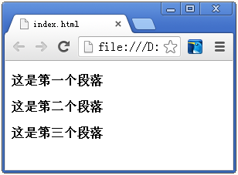
element 选择器
element 选择器：根据给定的元素名匹配所有元素。
$("p").css("font-weight","bold");
alert($("p").length); //结果为3
… … …
<p>这是第一个段落</p>
<p>这是第二个段落</p>
<p>这是第三个段落</p>
<number>/38

Slide 17
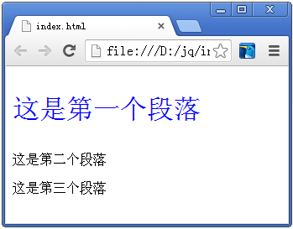
class 选择器
class 选择器：根据给定的类匹配元素。
.first{
font-size:32px;
}
… … …
$(".first").css("color","blue");
… … …
<p class="first">这是第一个段落</p>
<p>这是第二个段落</p>
<p>这是第三个段落</p>
<number>/38

Slide 18
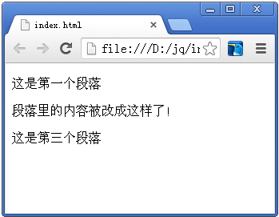
id 选择器
id 选择器：根据给定的ID匹配一个元素。
$("#one").html("段落里的内容被改成这样了！");
… … …
<p>这是第一个段落</p>
<p id="one">这是第二个段落</p>
<p>这是第三个段落</p>
<number>/38

Slide 19
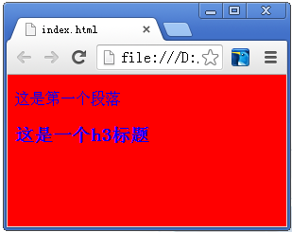
* 选择器
* 选择器：匹配所有元素。
$("*").css("background","red").css("color","blue");
… … …
<p>这是第一个段落</p>
<h3>这是一个h3标题</h3>
注意：*将获得页面上所有元素对象
alert($("*")[0].nodeName); 运行结果：HTML
* 选择器会极大消耗资源，所以不建议在全局使用。
可以结合其他选择器，在一个局部范围内查找所有对象。
<number>/38

Slide 20
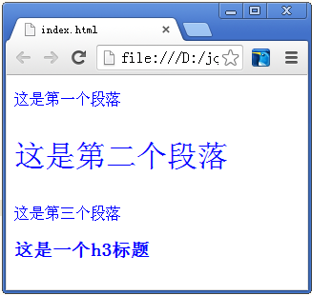
sele1,sele2,seleN选择器
sele1,sele2,seleN选择器：指定任意多个选择器，并将匹配到的元素合并到一个结果内。
.first{
font-size:32px;
}
… … …
$("p,h3,.first,#one").css("color","blue");
… … …
<p>这是第一个段落</p>
<p class="first">这是第二个段落</p>
<p id="#one">这是第三个段落</p>
<h3>这是一个h3标题</h3>
<number>/38

Slide 21
jQuery选择器的容错功能
使用js进行DOM操作时，如果获取不到元素对象，那么对元素对象进行操作就会报错。Js的解决办法是，先判断对象是否取得：
if(document.getElementById("one")){
… … …
}
在jQuery中，即使取不到元素对象，对元素对象进行操作时也不会报错，这是因为jQuery有容错机制。
那么，在jQuery中如何判断对象是否取得：
if($("#one").length>0){
… … …
}
<number>/38

Slide 22
卓越人生
ETC与你共成长

